Slide 1
Workshop 3: Den grønne workshop
Tilsynskonference 11. oktober 2022

Slide 2
Effektiviseringsaftalen
Baggrund
To effektiviseringsaftaler for den almene boligsektor
Begge med effektiviseringsmål på sektorniveau
Aftaleperiode | Effektiviseringsmål for driftsudgifter | Mål for energieffektivisering | Effektiviseringsresultat
2016-2020 | 1,5 mia. kr. | - | 1,8 mia. kr.
2021-2026 | 1,5 mia. kr. | 0,3 mia. kr. | …
Bemærk: Overskuddet fra den første aftale tæller med i resultatet for den anden periode

Slide 3
Hvad styrelsen gør for at understøtte sektorens energieffektiviseringsarbejde
Fokus på drift, ikke renovering eller nybyggeri, selvom dette er vigtigt
Laver tilsynstema om bæredygtighed
Fokus på de syv effektivitetstals konti, fokus på triple bottom line løsninger

Slide 4
Henlæggelser og det almene bygningsregister DCAB, grønne garantier og grøn baseline
Evy Nielsen, Centerchef, Center for Almen Analyse

Slide 5
Etablering af baseline for Energiforbrug
Effektiviseringsaftalen, 300 mio. kr. i energieffektiviseringer 2020 – 2026 målt på udgiftsniveauet til energiforbrug
LBF indgået aftale med ekstern rådgiver om etablering baseline på baggrund af konkrete forbrugsdata 2020. Derefter årlig opdatering frem til 2026.
Etablering af baseline på energiforbrug for individuel og fællesforbrug på el og varme
Baseline opgøres årligt hhv. graddagskorrigeret og ukorrigeret, kr.; kWh ; CO₂-eq
Datafangsten har været svær og dækningsgraden kan forbedres
På sigt datafangst fra Bygningshub

Slide 6
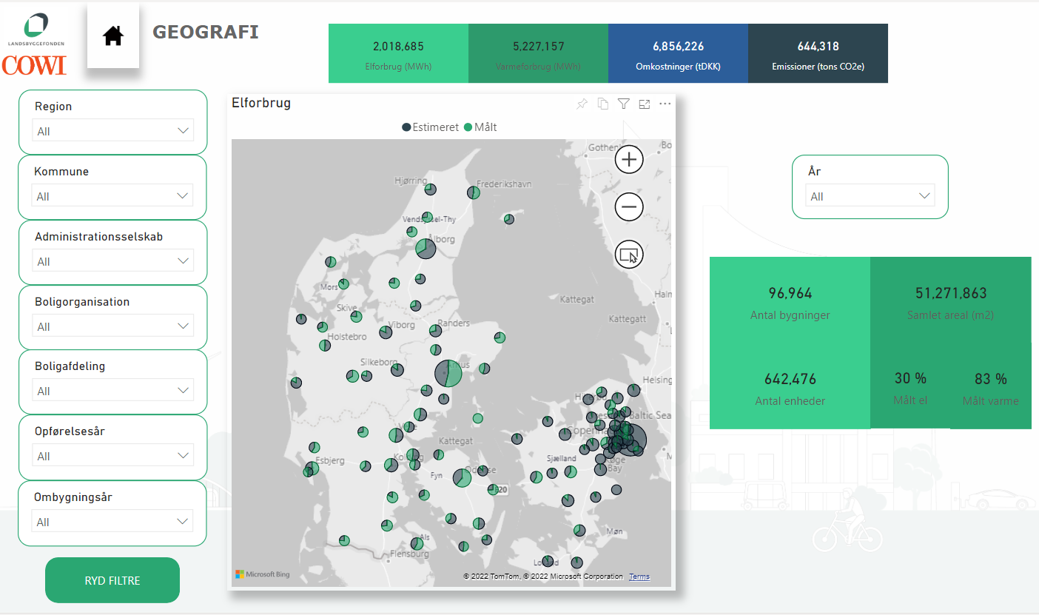

Slide 7
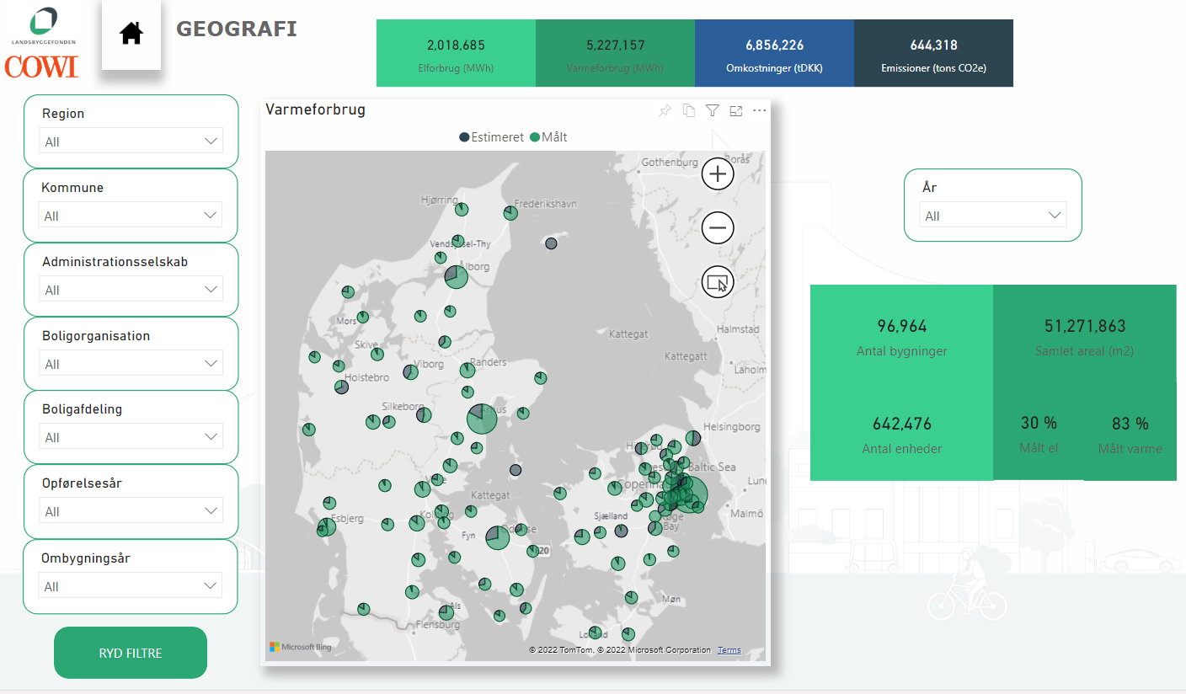

Slide 8
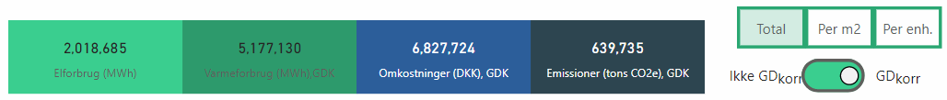
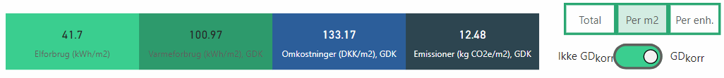
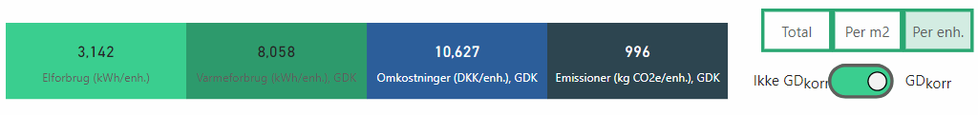
Resultat Baseline 2020 – graddage korrigeret
Etablering af baseline for energiforbrug 2020

Slide 9
Det Centrale Almene bygningsregister - DCAB
DBK ekstern granskning af de almene boligafdelingers drifts- og vedligeholdelsesplaner hvert 5. år
Grundlag for granskningsprocessen, herunder indsamling og bearbejdelse af data fra boligorganisationernes indberetninger, de eksterne data samt data fra den eksterne granskning, samt sammenstilling og præsentation af resultaterne af granskningen.
Et register over bygningsdele og vedligeholdelsestilstanden i almene byggerier
Sammenkobling med energidata (energimærker, forbrugsdata mv.)
Samlet overblik over både vedligeholdelsestilstand, kvalificering af henlæggelsesgrundlag og energipotentiale

Slide 10
Datafangst i DCAB
Interviewskema for den enkelte afdeling [Bygningstyper, indbygningsår, tegningsmateriale mv.]
Årlige PPV-planer overføres fra ERP-leverandører eller tastes manuelt
Priser overføres fra Molios prisbøger
Ekstern Granskning
[tilstandsvurdering, Kalkulation og konklussion]
Energimærkning
[ energimærke og energiforbrug ]
Relevante data overføres fra fondens IT-systemer (Stamdata mv.)

Slide 11
Status
Interviewskema
Bygningstyper, indbygningsår og tegningsmateriale
PPV-planer
25 år, hele kr.
Granskningsrapport for de 20 udvalgte bygningsdele.
Konklusion, tilstandsvurderingsskema, kalkulationsark og totaloversigt
Energimærke og energiforbrug
Notifikationsmail til boligorganisationernes hovedmail
Boligorganisation kommenterer på granskningsrapport
Årlig indberetning af ppv-plan, 2021 og 2022
Granskning af 20 centrale bygningsdele, ca. 85 % af PPV
921 granskningsrapporter er frigivet
Granskning og energimærkning færdig 2023
Kvalitetssikring og evaluering af granskning 2023
Ny runde med granskning 2026

Slide 12
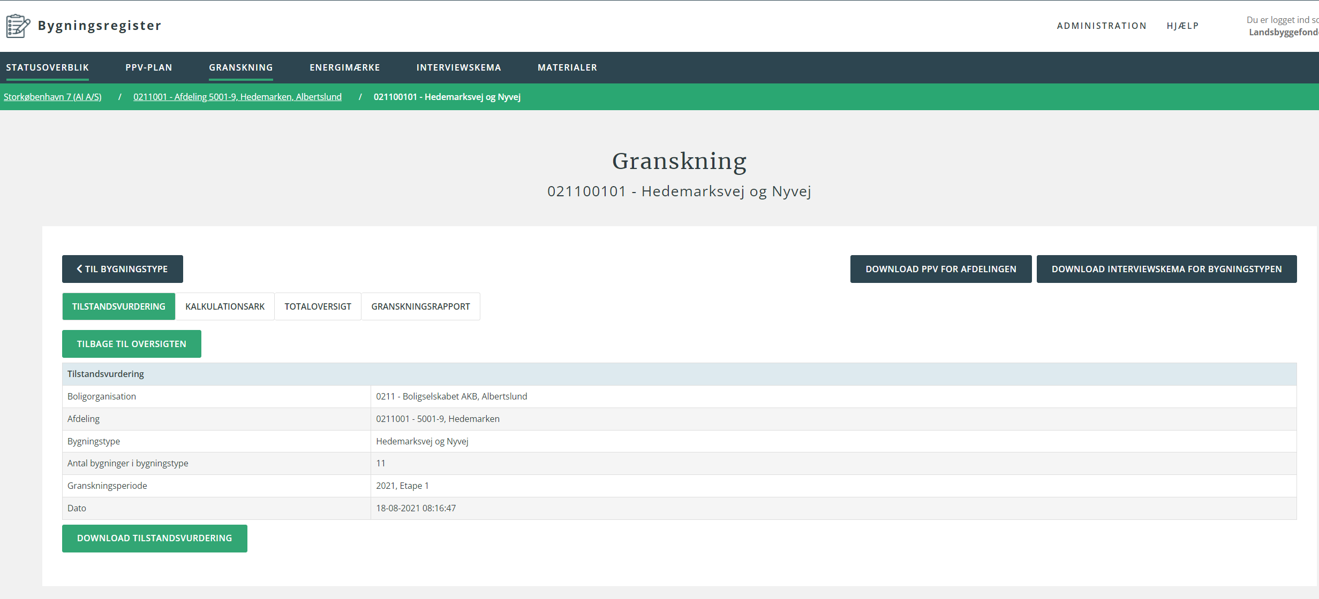
Granskningsrapporten

Slide 13
Granskningsmaterialet
Granskningsmaterialet er et input til boligorganisationens fremtidige kvalificering af PPV-planer og henlæggelser.
Boligorganisationer vil sikkert i en række tilfælde have en række betragtninger/kommentarer (fx pga forskelle ift. PPV)
Rollefordeling.
    Boligorg. har ansvaret for PPV-plan/henlæggelser
    Gransker forholder sig IKKE til henlæggelser.
    Boligorganisationen kan kommentere på granskningen (fx ift kommunen)
    Kommunen fører tilsyn.

Slide 14
Kvalitetssikring og Evaluering
I første halvdel af 2023 iværksættes en evaluering, hvor boligorganisationer og granskerfirmaer involveres.
Mhp. på evt. tilretninger/tilpasninger til granskningen i 2026
      Selve granskningen, herunder det konkrete indhold
      Indhold af tilstandsvurderinger
      Omfattede bygningsdele
      Proces
      PPV-planer
      Konkrete kalkulationsark
      DCAB
      osv

Slide 15
På vej i DCAB..
Statistikmodul i december 2022
Design og navigation, herunder deeplink og massedownload
Integration til andre platforme, herunder driftsstøttesystemet, DCAR datavarehus mv.
Mere info.
Webinarer og vejledningsmateriale, Granskning - Landsbyggefonden (lbf.dk)

Slide 16
Grøn garanti og energiscreeninger
Bente Heltberg, Funktionsleder, Center for Særlig Driftstøtte

Slide 17
Den grønne, bæredygtige by
– hvad gør vi?
Vi ved:
energiforbrug i bygninger udgør 40 % af det samlede forbrug
danske husstande bruger 25 % af det samlede forbrug
80 % af alle boliger opført før 1980 - dvs. statistisk set dårlige energimærker D, E, F, G
almene boliger udgør 20 % af boligmassen

Slide 18
Den grønne, bæredygtige by
– hvad gør vi?
Vi ved også:
at renovering er bæredygtigt – energi- og ressourcebesparende
at lang tilbagebetalingstid er en barriere
Mål:
at reducere energiforbrug i almene boliger ved renovering
at sikre beboerne sunde boliger og gode vilkår – også økonomisk
Midler - to bud på inspiration og incitament:
energi- og klimascreening
grøn garanti

Slide 19
Nye muligheder!
Energi- og klimascreening giver øget økonomisk støtte i sagen
Grøn garanti ‘garanterer’ energibesparelsen
Resultat:
    Mindre økonomisk belastning af beboerne
    Mindre risiko og større tryghed

Slide 20
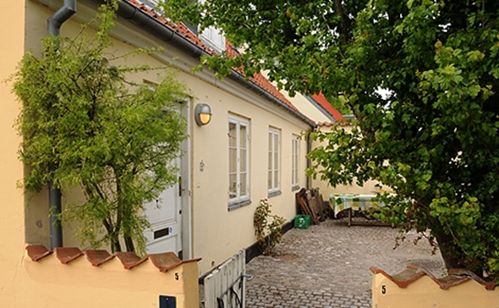
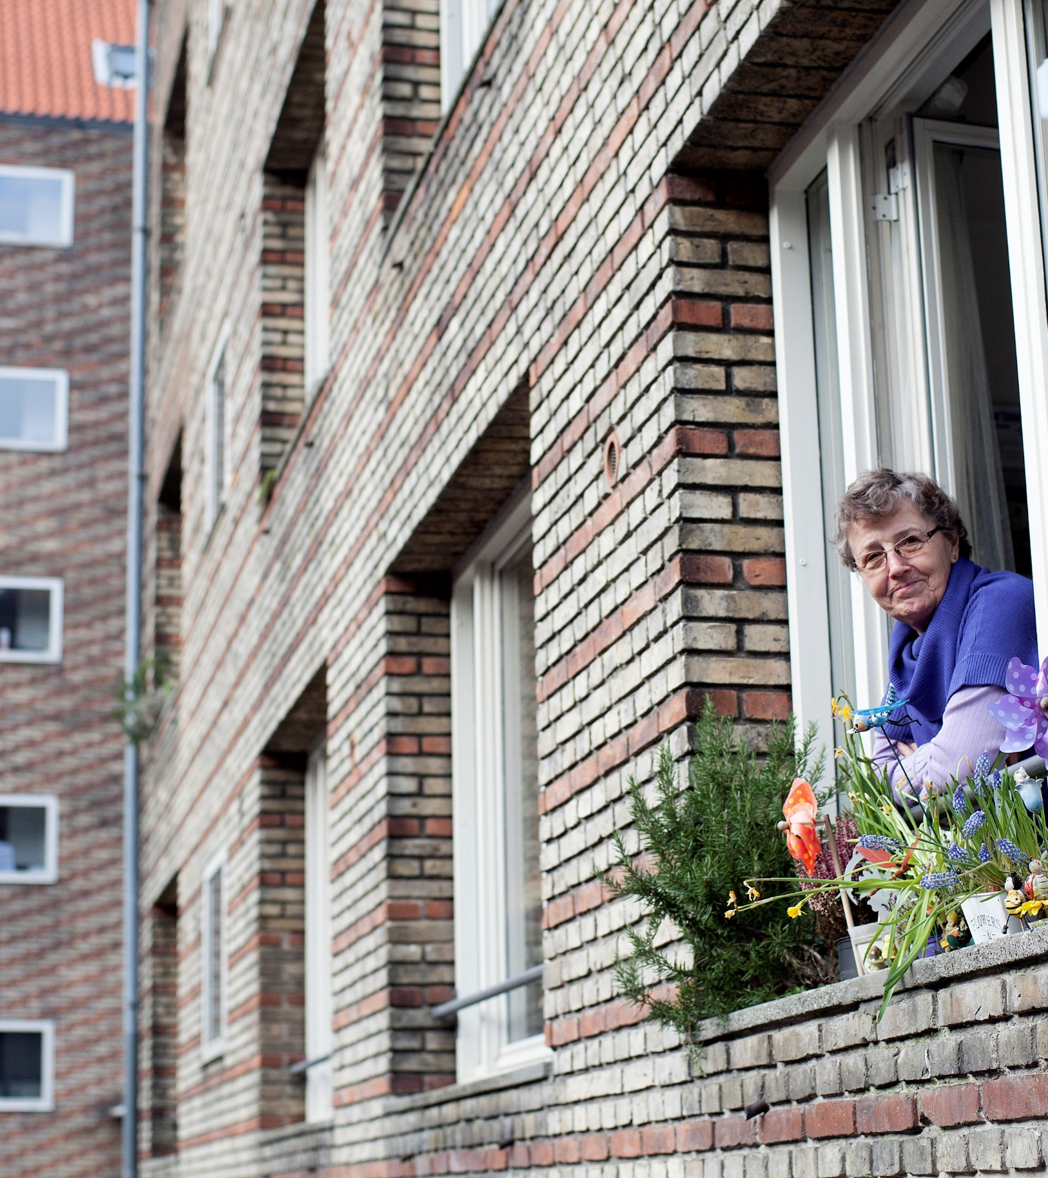
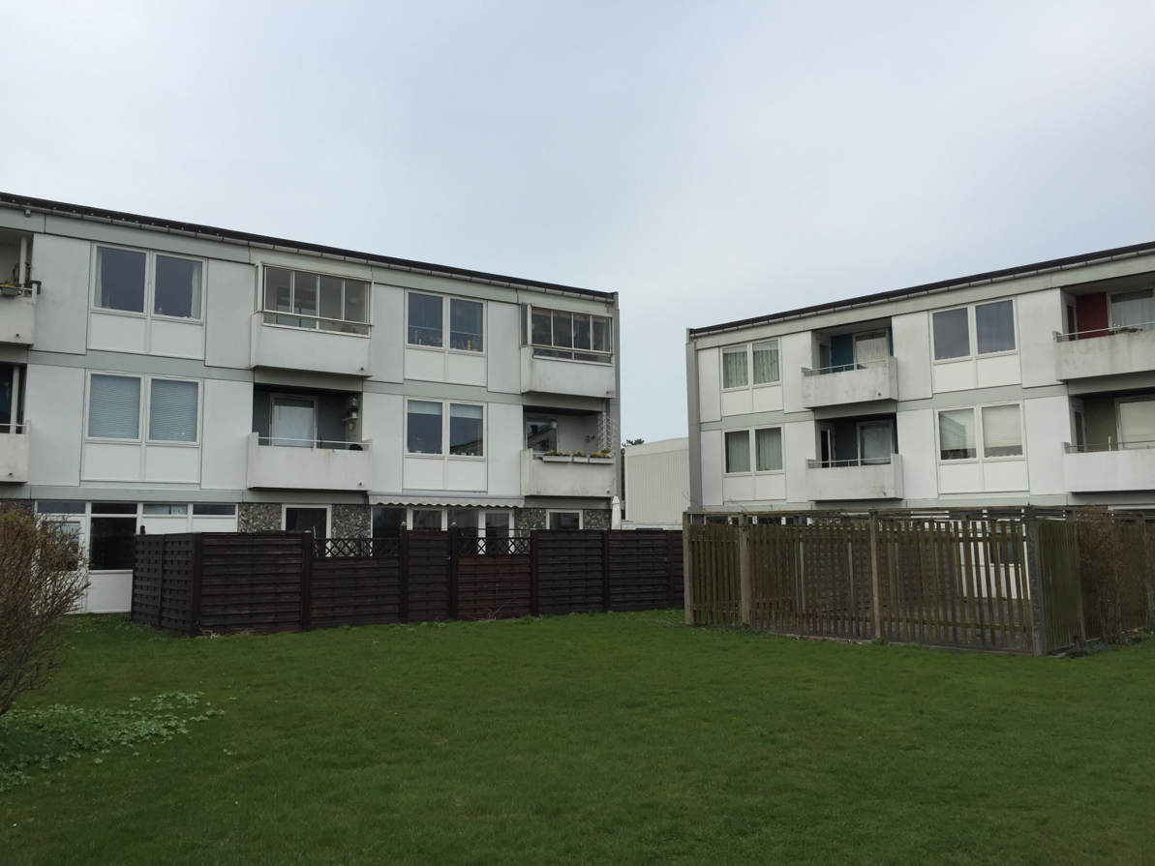
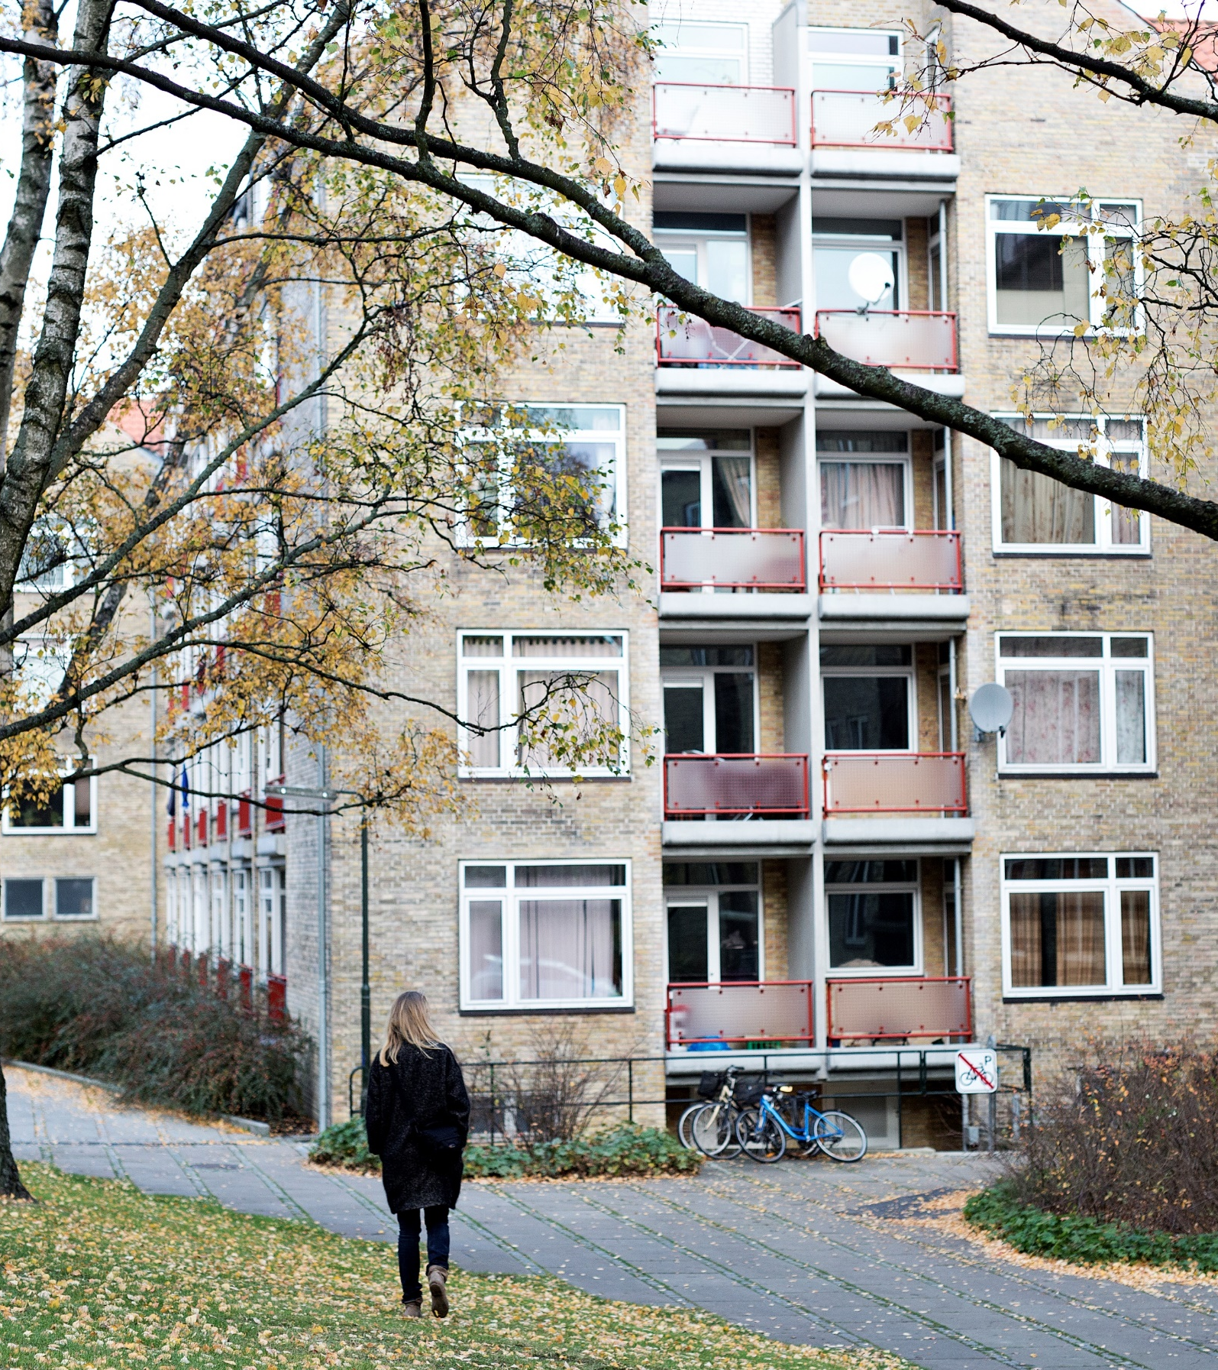
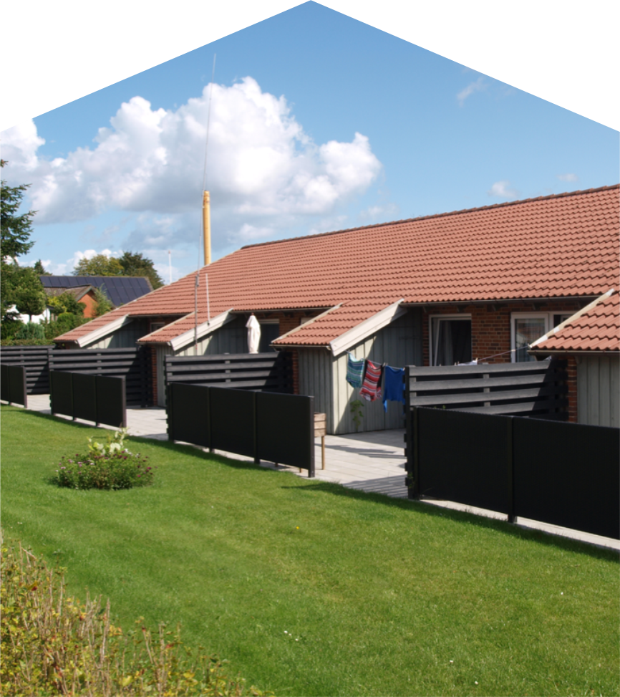

Slide 21
Energi- og klimascreening
- en del af Boligaftale 2020
Krav om energi- og klimascreening i alle renoveringssager
Forøgelse af støttebeløb i renoveringssager
Mange typer af tiltag – ingen positivliste
Efterårets status – fra juni 2020 til nu:
                - energitilskud i alt 724 mio. kr.
              - 226 renoveringssager og 566 støttede tiltag
        - årlige besparelser 95.000 MWh og 137 mio. kr.
        - flytning af energimærke fra D til C - 17 % har nu A2010
        - tiltag: udskiftning døre og vinduer, varmestyring og rørisolering, efterisolering, solceller

Slide 22
Alt det med småt……
Energi- og klimascreening:
Støtte forudsætter en renoveringsstøttesag
Tiltag skal være rentable
Maksimum tilskud 5 % af støttebeløbet

Slide 23
Grøn garanti
– en del af Boligaftale 2020
Økonomisk ‘garanti for energibesparelser’ i energirenovering
Hvis den beregnede besparelse ikke opnås, dækkes forskel
‘Selvrisiko’ for de første 20-40 % under det forventede forbrug
Garanti for resten fra privat aktør og fra fonden
Administrationsgrundlag aftalt mellem ministeriet og LBF
Forudsætter ikke en renoveringsstøttesag
Garantiramme i fonden 400 mio.kr. frem til 2026
Politisk forventes det at give investeringer på 6 mia. kr.

Slide 24
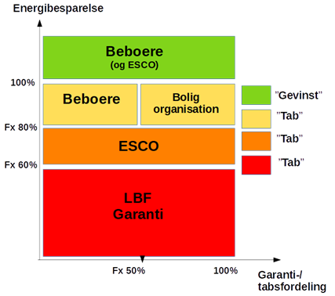
Garanti
Principper:
beboerne får besparelsen
beboerne har en “selvrisiko”
ikke-realiseret besparelse dækkes

Slide 25
Sagsgangen – fra ansøgning til aftale
Baseline
nuværende energiforbrug og indeklimaforhold
Projekt
beskrivelse af tiltag investering og energibesparelse
Granskning forventet besparelse realistisk
Ansøgning
    baseline
    projekt
    granskning
Aftale
    forventet energibesparelse
Udførelse
1 års energieftersyn
    besparelse opnået?
    evt. korrigerende tiltag

Slide 26
Alt det med småt…
Grøn garanti:
Ikke en finansieringsordning
Garantiperiode 5 - 10 år
Energiforbrug og indeklima skal dokumenteres og følges
Forventet besparelse skal attesteres af uvildig rådgiver
Beboerne skal have en del af besparelsen
Korrigerende tiltag iværksættes, hvis besparelse ikke opnås
….. se mere på www.lbf.dk

Slide 27
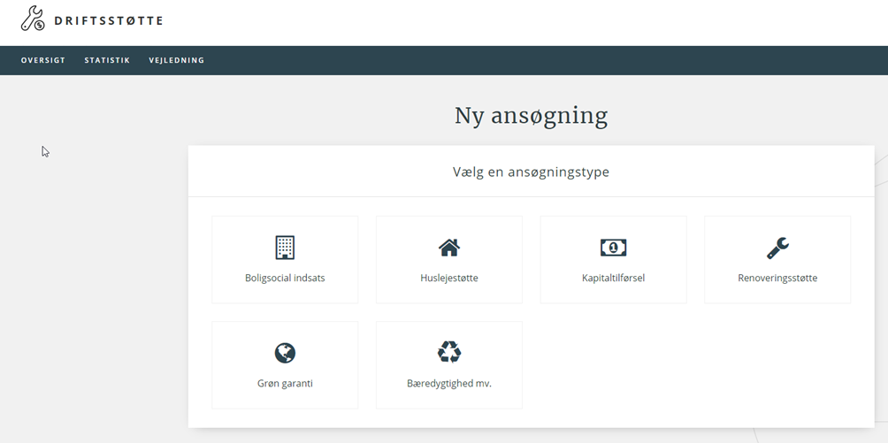
Puljer mm.
Bæredygtighed
Digitalisering
Boliger til ældre

